Slide 1



Avaliação 2º estagio
Projeto Tópicos avançados P5

Slide 2
Grupo:
Jonathan Barbosa
Reinildo Pacheco
Ruan Rogers

Slide 3




Empresa

Slide 4
ETAPAS
Site “interface”
Power BI “construções dos gráficos”
Analise de dados “elaboração de perguntas”
Conta na Nuvem “publicação”
Conta criada no GitHub “informado”
Serviços em nuvem

Slide 5

Site
https://rjrtecnologic.wixsite.com/site

Slide 6
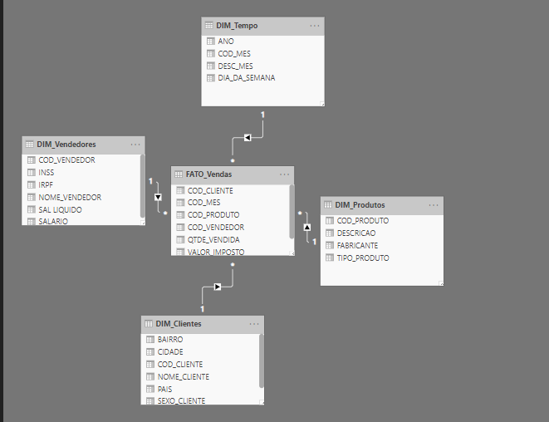
Power BI
Tabela de uma empresa com informações
“produtos, clientes, tempo, vendedores e vendas”

Slide 7
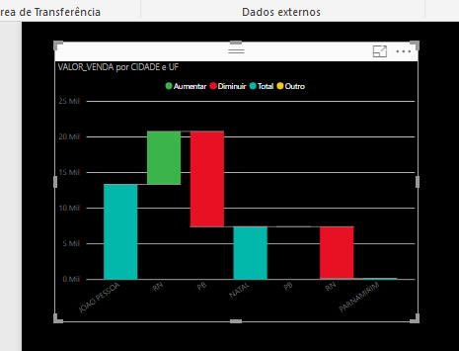
Analise de dados
Qual a cidade e estado que vende mais ?
foi usado coluna “cidade, uf e valor da venda”

Slide 8
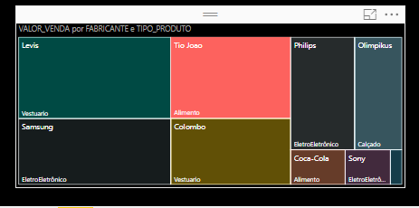
Analise de dados
Qual o fabricante que vende mais ?
foi usado coluna "fabricante, tipo_produto, fabricante e valor_venda"

Slide 9
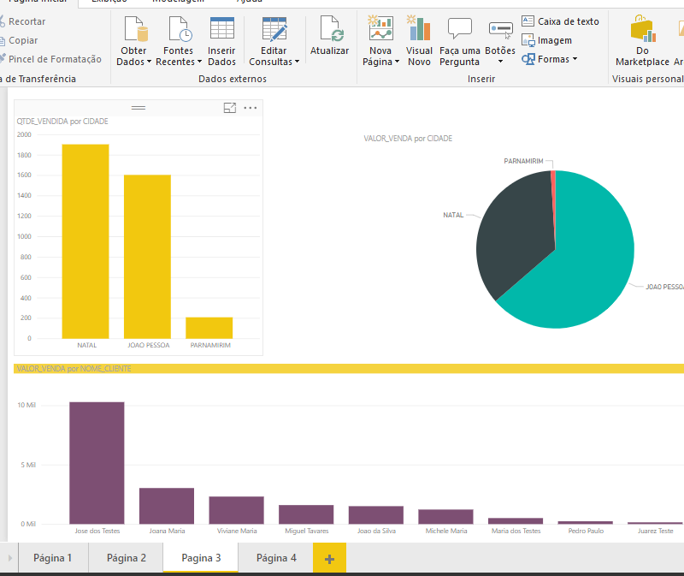
Analise de dados
Qual a cidade que vende mais independente do estado?
Nessas cidades qual o cliente que tem mais potencial de compra ?

Slide 10
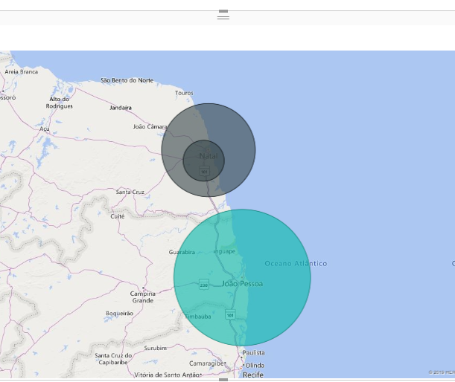
Analise de dados
Cidade que mais vende observando o mapa.

Slide 11
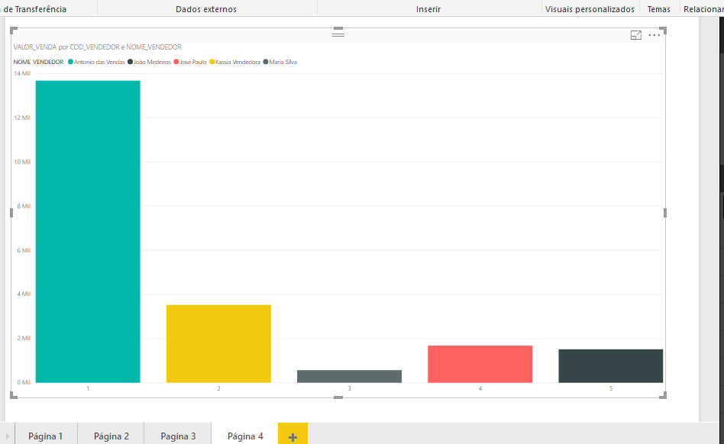
Analise de dados
Qual o vendedor que mais vende?

Slide 12
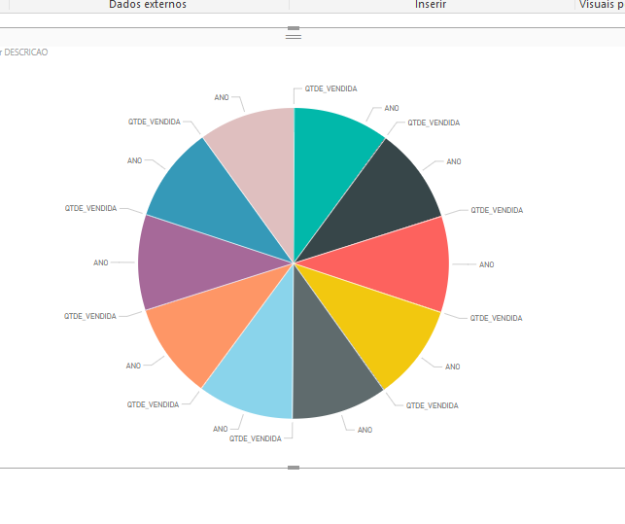
Analise de dados
Qual o foi o produto mais vendido por ano?
Analise de dados

Slide 13
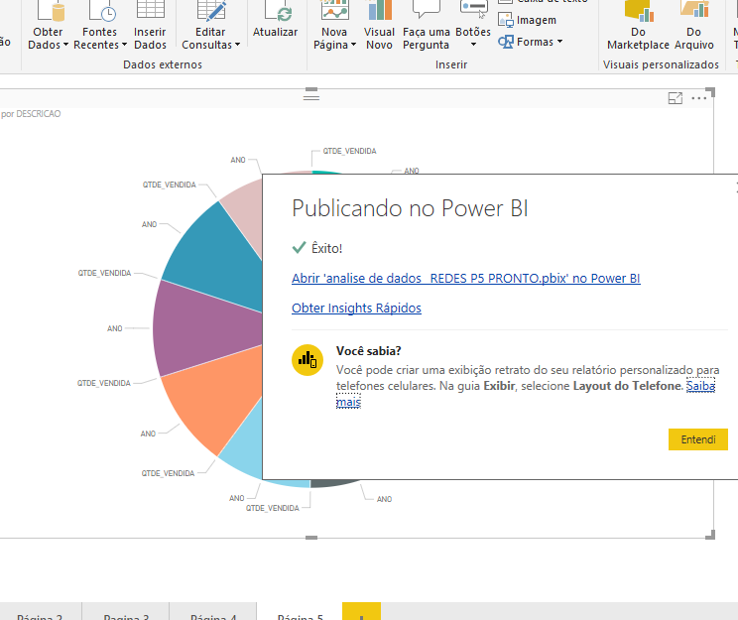
Conta na nuvem
Publicado na nuvem
https://app.powerbi.com/groups/me/reports/9417a9cd-30c6-4219-8a20-b5224d5c0cf7/ReportSectionf1f3663b994abd3e208a

Slide 14
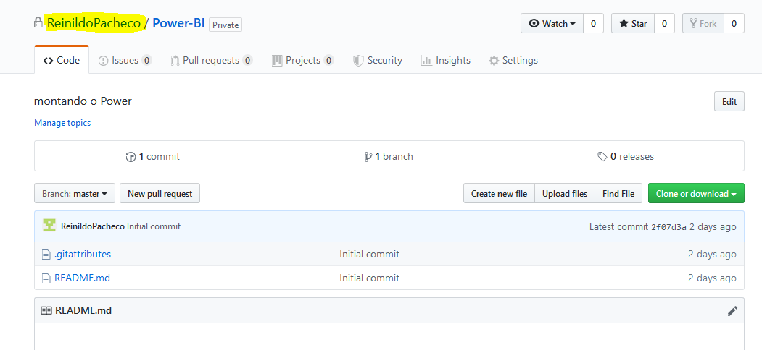
Conta no Github
reinildo.pacheco@gmail.com
Seu email “Jonathan”
Seu email “Ruan”

Slide 15
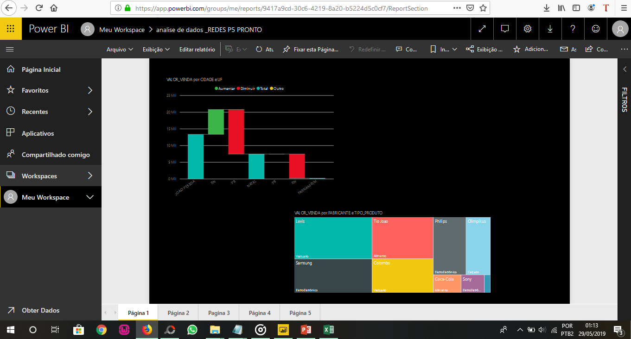
Finalizado

Slide 16
Conta no Github
reinildo.pacheco@gmail.com
Seu email “Jonathan”
Seu email “Ruan”

Slide 17
SERVIÇOS
GOOGLE CLOUD: RJRTECNOLOGIC@GMAIL.COM

Slide 18
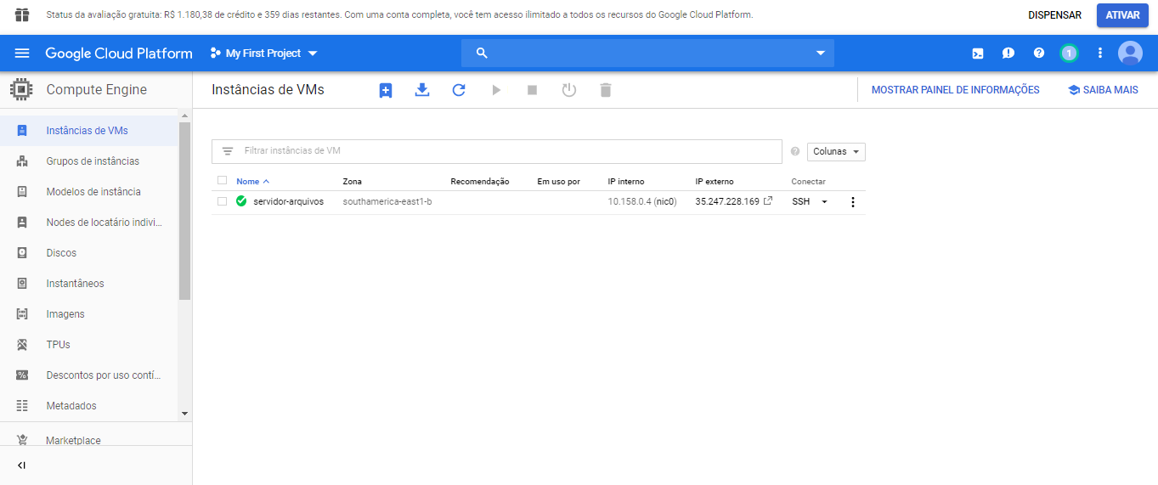
SERVIÇOS ARMAZENADOS EM NUVEM

Slide 19
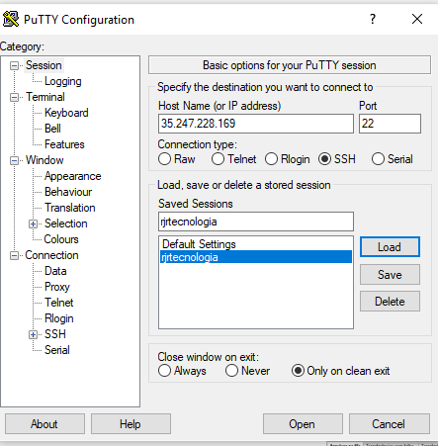
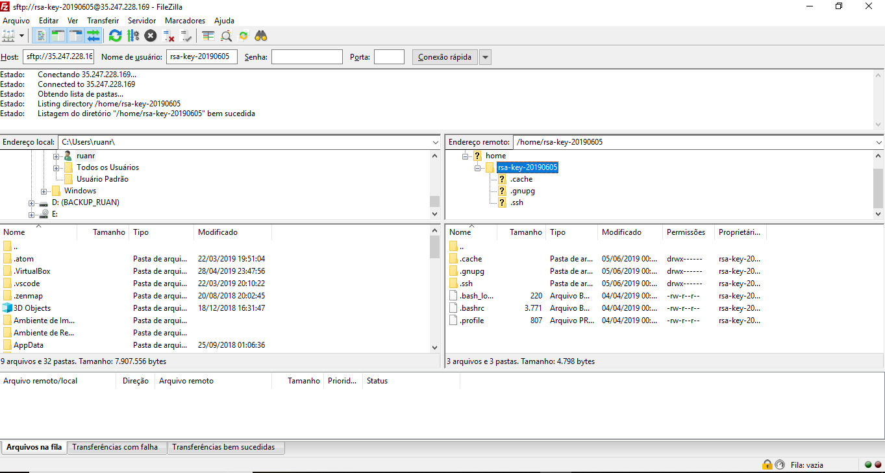
SERVIDOR DE ARQUIVOS: FTP

Slide 20
Obrigado pela atenção de todos
Não pense nos momentos difíceis como o fim do mundo, e sim como mais um obstáculo a ser superado. Pois é dos momentos difíceis que se cresce.

